Slide 1
第十三课 Transform
Transform, time, camera

Slide 2

Transform类
Transform组件是Unity中最常用的组件，因为每个GameObject都会有Transform组件。物体最基本的位置、旋转、缩放都是由这个组件提供的。物体的父子关系也是由这个组件提供的。
如何修改GameObject的Transform属性?
要修改,首先得获取,通常游戏中我们获取Transform有两种方式:GetComponent<T>()方法, 或直接访问对象的transform成员;
使用this.这种方式, 获得的当前脚本所在物体的Transform组件;(this可以省略)
用其它游戏对象.transform则获取其它对象的transform;

Slide 3
修改:
通常我们会修改一个transform的三个属性, 分别是位置(position), 旋转(rotation), 缩放(scale).
可以细分为以下内容:
世界坐标位置：transform.position
世界坐标旋转：transform.rotation
自身缩放（缩放不区分世界或本地坐标系）：transform.localScale
本地坐标位置（相对于父物体，即Inspector中看到的position）：transform.localPosition
本地坐标旋转：transform.localRotation
上述内容中:
位置全部都是Vector3类型;Vector3是结构体，是值类型，此处new 不是创造一个对象，而是运行它的默认构造函数，会为每一个成员字段赋一个默认初值，而不new则不会这么做。
rotation类型都是Quaternion（四元数），此外还有两种分别是eulerAngles和localEulerAngles分别代表世界坐标欧拉角和本地坐标欧拉角（Vector3类型）, 也可以用来表示旋转, 但通常我们用四元数。

Slide 4
修改位置
transform.position = new Vector3(0, 10, 0);
Vector3类型 : 是结构体，分别用x、y、z三个float值来代表在x、y、z轴上的值。
修改旋转角度
this.transform.Rotate(new Vector3(0, 90, 0));//围绕Y轴旋转90度
this.transform.rotation = Quaternion.Euler(0, 90, 0);//...
Quaternion类中有很多API可供我们旋转, 根据不同需求选择.
缩放
this.transform.localScale = new Vector3(1, 0.5f, 1);//Y轴压缩至0.5

Slide 5
设置父物体
有时候我们可能会修改一个GameObject的父物体, 有两种方式:
this.transform.parent = 别的游戏对象的transform;
this.transform.SetParent(别的游戏对象的transform);
改变GameObject在Hierarchy中的排列顺序(主要是UI对象的遮挡问题)
this.transform.SetAsFirstSibling();//排到第一个, 若是子物体, 则排到子同层级的物体的第一个
this.transform.SetAsLastSibling();//排到最后一个, 若是子物体, 则排到同层级的子物体的最后一个
this.transform.SetSiblingIndex(Int index);//排到同层级的指定位置

Slide 6
属性
position： 在世界空间坐标transform的位置。
localPosition： 相对于父级的变换的位置。
eulerAngles： 世界坐标系中的旋转（欧拉角 Vector3）。
localEulerAngles：相对于父级的变换旋转角度（欧拉角 Vector3）。
rotation： 世界坐标系中的旋转（Quaternion四元数）。
localRotation： 相对于父级的变换旋转（Quaternion四元数）。
localScale： 缩放比例。
right：表示自身右方向的向量(世界坐标)
up： 表示自身上方向的向量(世界坐标)
forward： 表示自身正前方向 的向量(世界坐标)
parent： 父物体的Transform组件。
root： 对象层级关系中的根对象的Transform组件。
childCount： 子物体数量。

Slide 7
常用方法
Translate(); 移动， 本地坐标
Rotate(); 旋转 ，默认本地坐标，可设置世界坐标
RotateAround(); 围绕某个点旋转
SetParent(); 设置父物体
GetChild(); 根据索引获取子物体
Find(); 根据名字查找子物体,只能查找一层,可以通过路径找子子物体
GetComponentInChildren(); 在子物体中获取第一个找到的指定组件, 包括子子物体 包括自己, 不限层数
GetComponentsInChildren(); 获取所有子物体中的组件,返回对应数组 ,包括子子物体 包括自己, 不限层数
SetSiblingIndex(); 设置在父物体中索引位置
SetAsFirstSibling(); 设置为首个子物体
SetAsLastSibling(); 设置为最后一个
LookAt();朝向某个物体,看向世界坐标系中的某个点

Slide 8
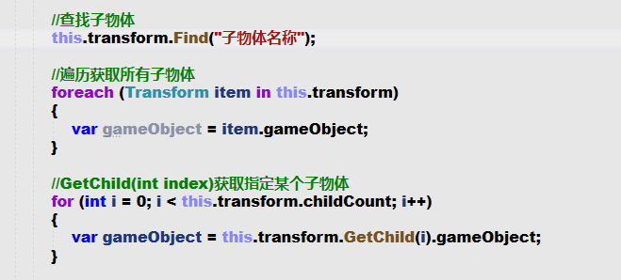
查找获得该GameObject下的所有子物体

Slide 9
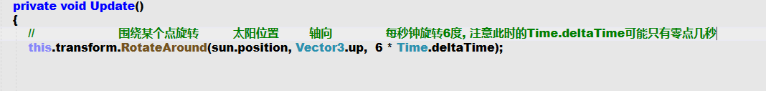
Time类
游戏是一个无限循环，每次循环会更新一些物体并且更新屏幕上的显示图像，叫做一帧。游戏的帧率（每秒钟更新的帧数）是不固定的，比如在性能好的机器上，每秒可能是100帧；但是在性能差的机器上，每秒可能是30帧。
游戏中每渲染一帧所花销的时间我们用Time.deltaTime来获取.
deltaTime是上一帧渲染所花费的时间，单位是秒。可以让你的游戏中的运动不依赖帧速率，而是根据单位时间。
例子: 地球公转问题
比如我们想让地球一分钟公转一周的话，那相当于是每秒转6度（360度/60=6）.

Slide 10

时间缩放: 游戏中的慢镜头和暂停
我们可以通过Time.timeScale来控制时间的缩放,timeScale为1时，和现实时间一致。大于1时，会比现实时间快，比如timeScale为2，那么现实世界中过1分钟，Unity中会过2分钟。如果timeScale小于1，比如为0.5，那么现实世界中过2分钟，Unity中才过1分钟。当timeScale为0时，游戏就会完全暂停。
特别注意的点:
timeScale并不会减缓代码的执行速度，而是改变了调用Update和FixedUpdate的时间间隔。其他的方法并不会被减慢，比如UI还可以保持交互。

Slide 11
Time属性
Time.time; 游戏开始到现在的总时间 ，从0开始递增
Time.deltaTime; 每一帧消耗的时间
Time.fixedDeltaTime; 固定时间(每次物理检测的间隔时间), 不会被缩放
Time.fixedTime; 物理更新总时间
Time.timeScale; 时间缩放会影响 deltaTime
Time.unscaledDeltaTime; 未被TimeScale缩放上一帧所消耗的时间
Time.timeSinceLevelLoad; 当前场景从加载到现在的时间 T
Time.frameCount; 从游戏开始到现在的总帧数
Time.SmoothDeltaTime; 表示一个平稳的deltaTime，根据前N帧的时间加权平均的值

Slide 12
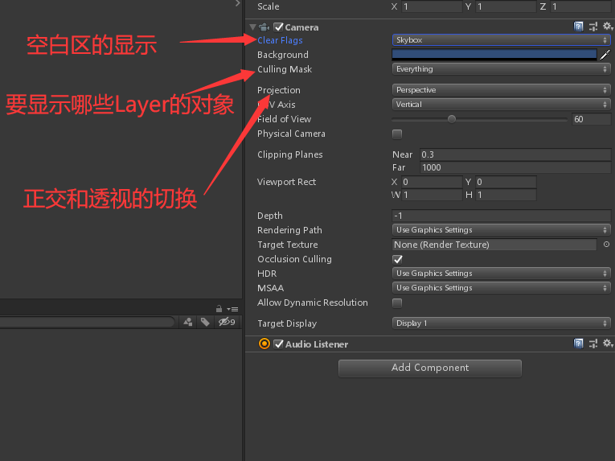
Camera类

Slide 13
Clear Flags
Skybox：相机的最远处会显示天空。
Solid color：相机的最远处会显示下面Background属性中的颜色。
Depth only：通常用于多个相机，比如FPS游戏中，一个相机渲染场景，另外一个相机渲染枪。Depth值越大，越后被渲染，会覆盖之前画的内容。
Don't Clear：不常用到，选中这个时不会清除上一帧的画面，可用于一些自定义的特效。

Slide 14
Clipping Planes
Near和Far，代表了相机开始渲染的点和结束渲染的点距离相机的距离.
设置：Near应该尽可能大，Far应该尽可能小。

Slide 15
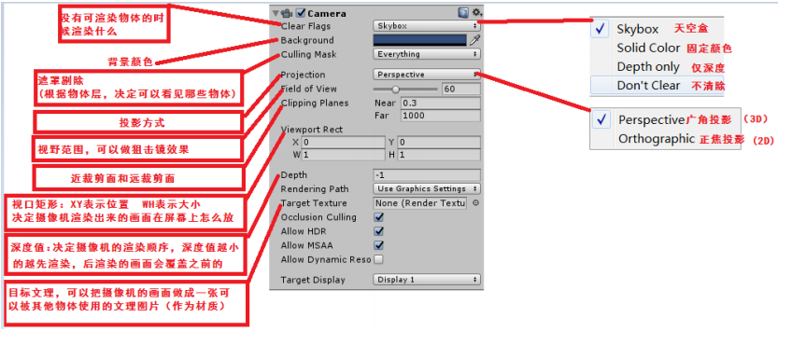
了解即可

Slide 16
拓展
简单介绍一下Light：
Directional Light（平行光）：通常用于环境光
Point Light（点光源）
Spot Light（聚光灯）
Area Light（区域灯）：不能用于实时渲染，只能用于烘焙光照贴图，需要被渲染的对象是静态。

Slide 17
作业/练习
一. 模拟太阳系各大行星的自转和周转
要求：
1.可以动态修改时间缩放，使得转速提升
2.至少某一颗行星应该有卫星存在，构建父子关系
二.模拟选角色的界面
1.鼠标进入某个角色，则某个角色被聚光灯照亮
2.未被选中的角色不应该被灯光照到

